Slide 1
СКУЛЬПТУРА
БАРОККО

Slide 2
ОСНОВНЫЕ ЧЕРТЫ:
В синтезе с архитектурой безоговорочно ей починяется;
Выражение тайного, внутреннего смысла эпохи:
энергия противостояния
борьба контрастов
Сюжеты наполнены драматическим пафосом: силой и торжеством победителя над отчаянием и слабостью побежденного;
Популярен мифологический сюжет;
До крайней, предельной степени передана объемность и эмоциональная выразительность человеческого тела;
Создается ощущение быстротечности мгновения, которое вот-вот закончится за счет резкости движений, внезапности поворотов;
Экспрессивность и стремление к украшательству (декоративные элементы, драпировка);
Перегруженность элементами

Slide 3
«Я победил мрамор и сделал его гибким, как воск, и этим самым смог до известной степени объединить скульптуру с живописью»
Лоренцо Бернини

Slide 4
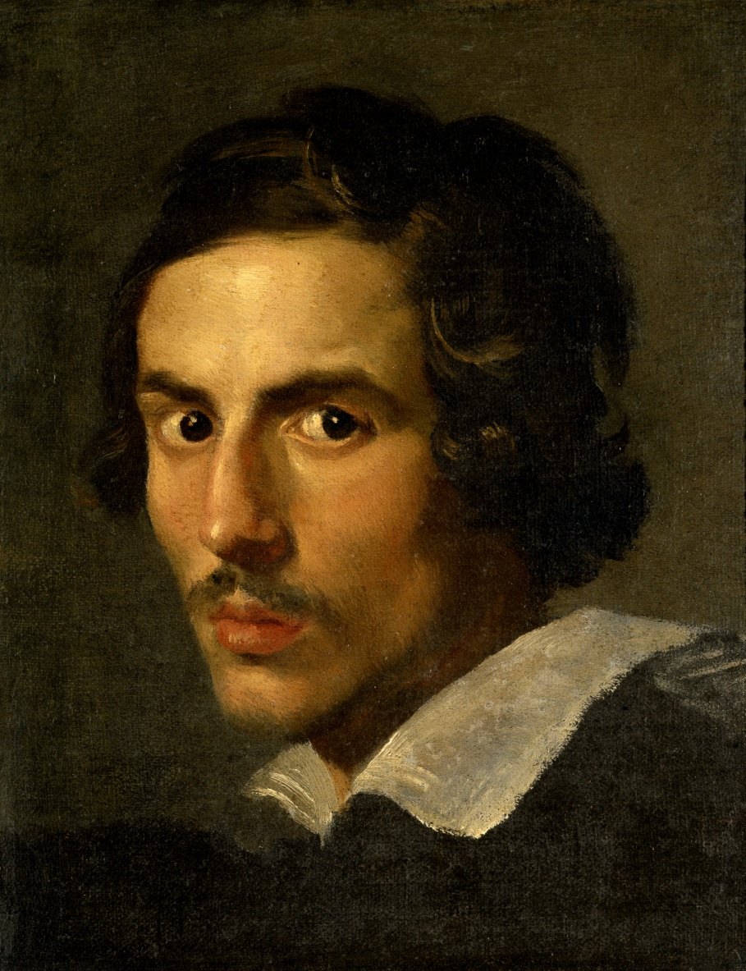
ЛОРЕНЦО БЕРНИНИ
Великий итальянский архитектор и скульптор, крупнейший представитель римского и всего итальянского барокко.
Характерные черты:
повышенная эмоциональность,
театральность,
активное противоборство пространства и массы,
сочетание религиозной аффектации с подчёркнутой чувственностью

Slide 5
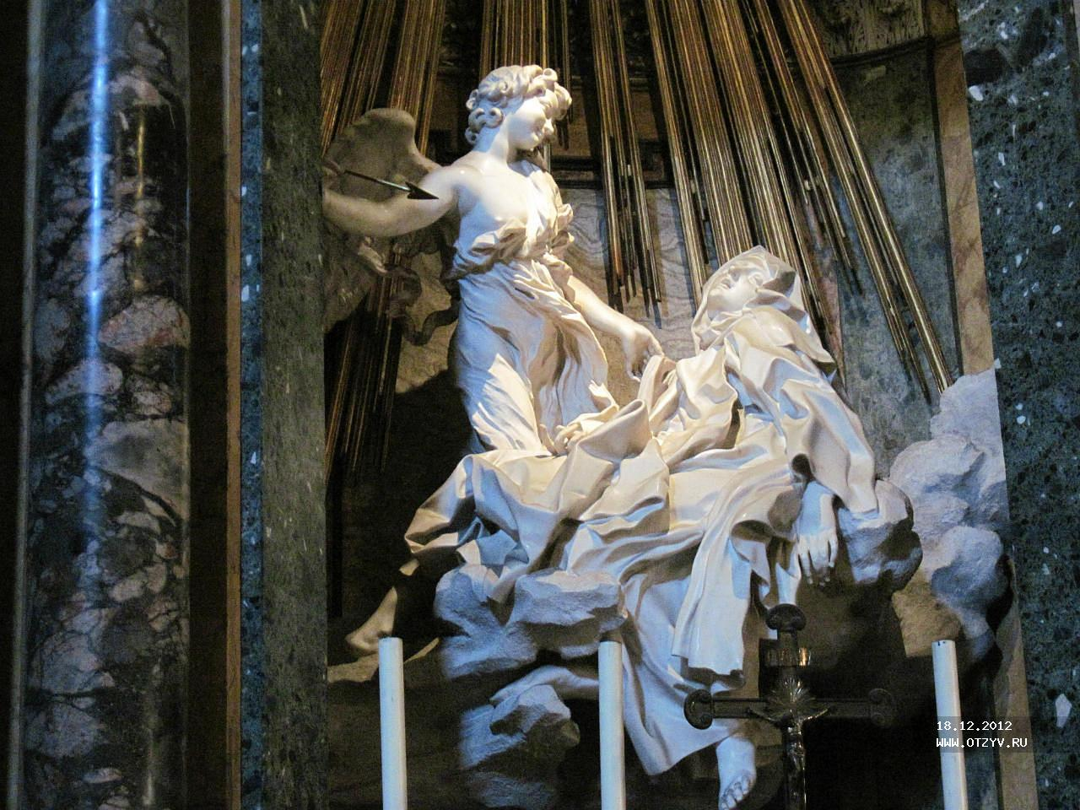
Экстаз Святой Терезы

Slide 6
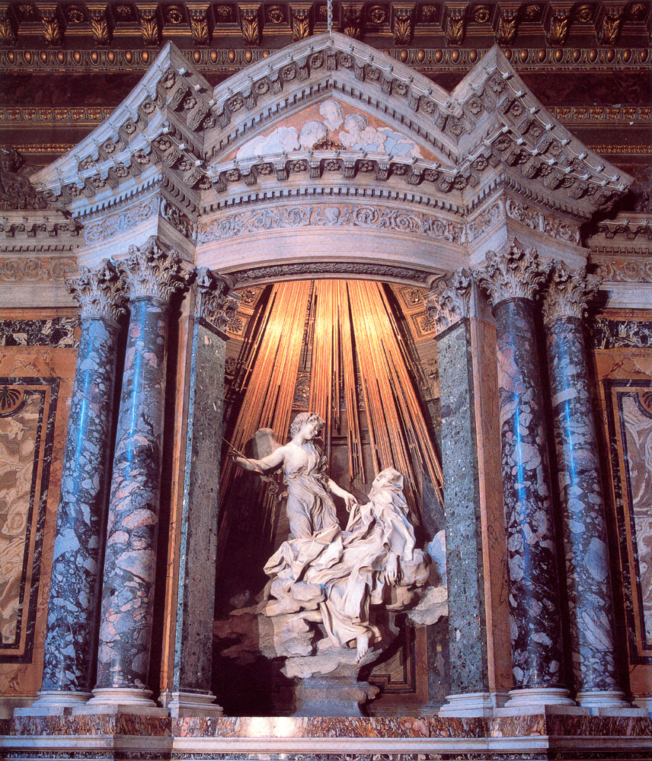
Экстаз Святой Терезы
алтарная группа в капелле Корнаро в римской церкви Санта-Мария-делла-Витториа, созданная в 1645—1652 г.
(композиция , где парящие на облаке фигуры святой и ангела сияют нестерпимой белизной среди колонн цветного мрамора, на фоне бронзового фронтона, серого туфа и позолоченных лучей, испускающих мистический свет, отражая лучи солнца из невидимого зрителю окна).

Slide 7
Экстаз Святой Терезы

Slide 8
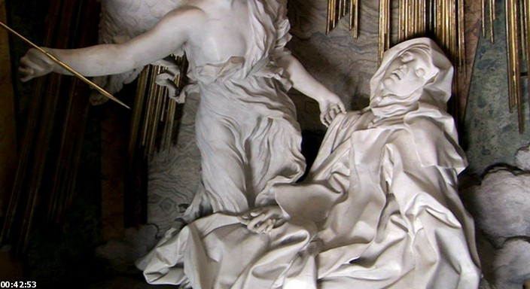
Экстаз Святой Терезы

Slide 9
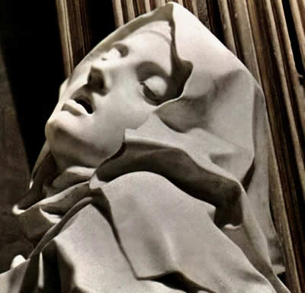
Экстаз Святой Терезы

Slide 10
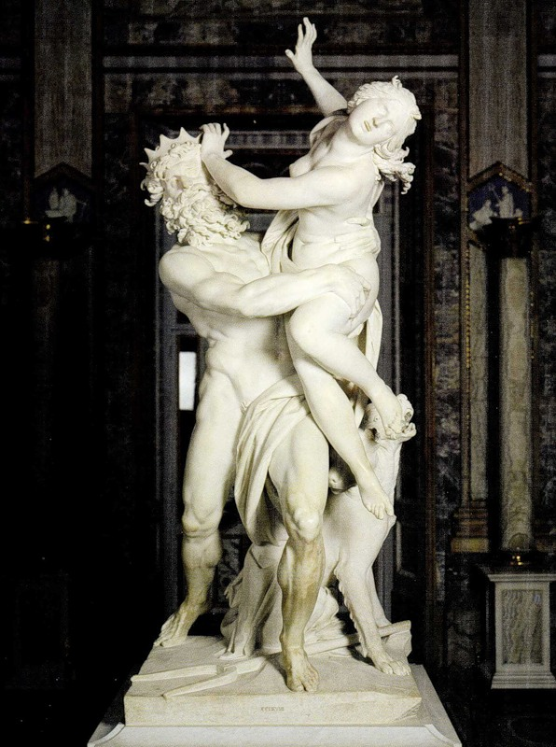
Похищение Прозерпины

Slide 11
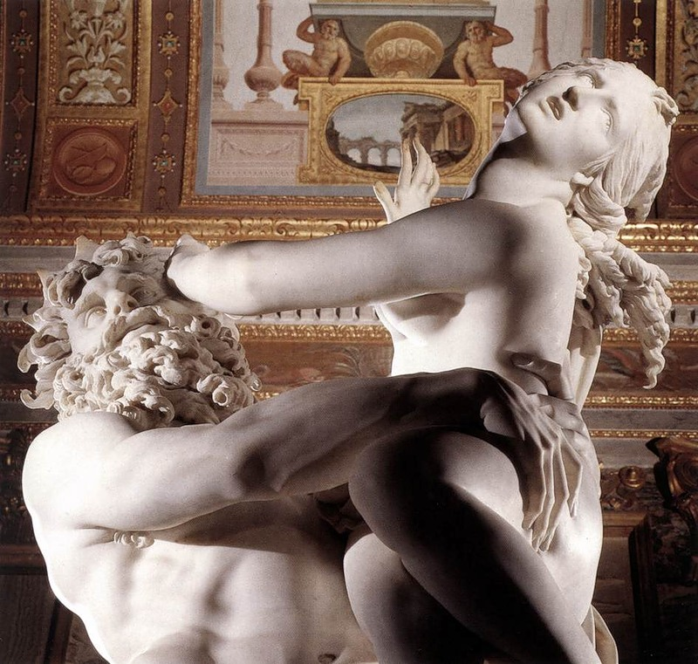
Похищение Прозерпины

Slide 12
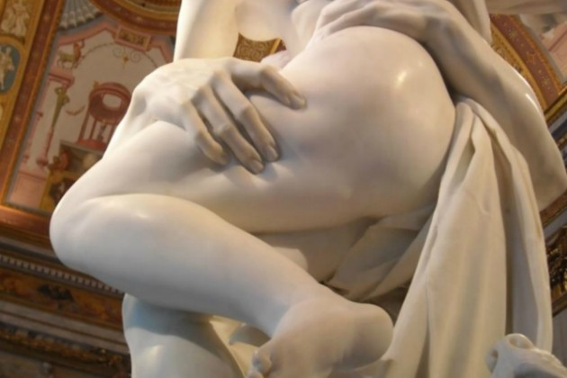
Похищение Прозерпины

Slide 13
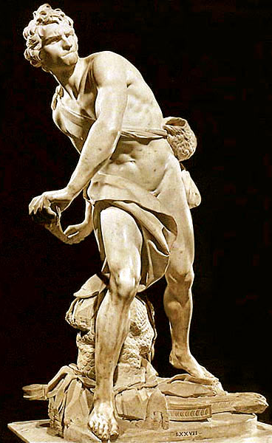
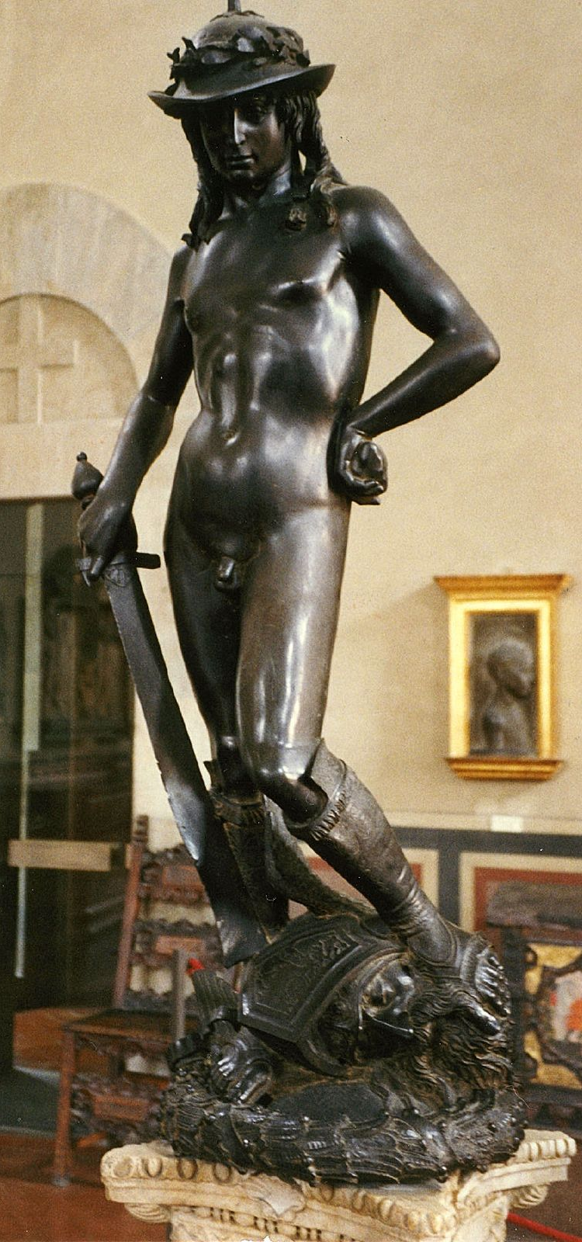
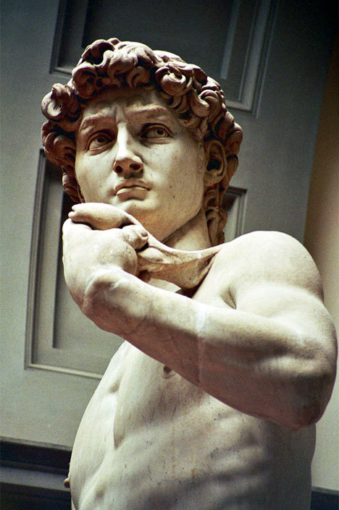
ТРИ ДАВИДА
Донателло
Бернини
Микеланджело

Slide 14
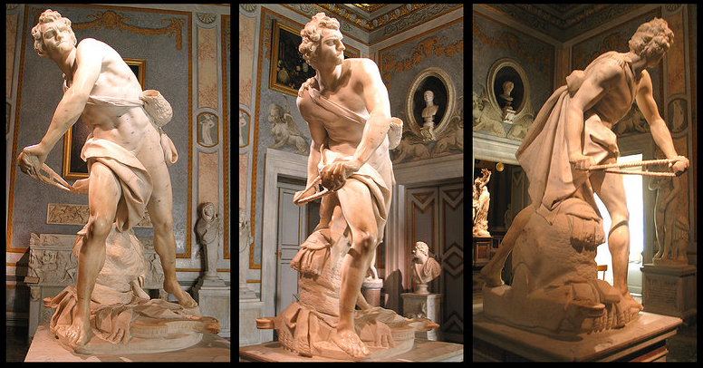
Давид

Slide 15
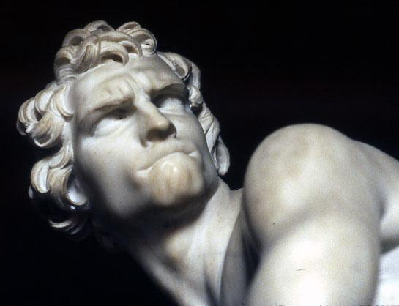
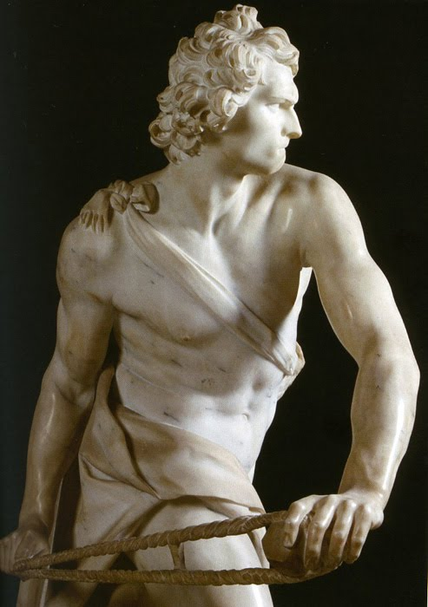
Давид

Slide 16
В колоссальном наследии Бернини, кроме архитектурных и скульптурных шедевров, остались живописные и графические работы. Он был постановщиком театральных феерий, автором комедий,
декоратором и конструктором.

